Slide 1
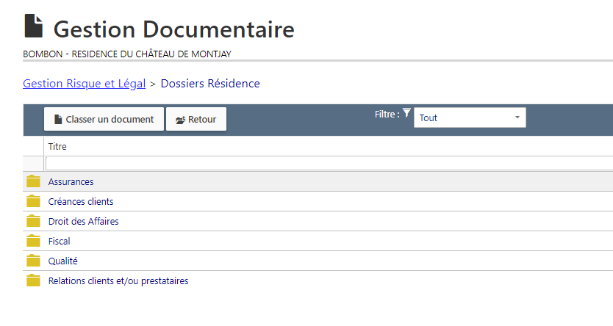

Structure de la GED dans le portail :
Gestion risque et légal
Dossier résidence
A renommer
Démarche Qualité
(renommer « Qualité » existant)
Eléments de preuve OSR
Sous thématiques HAS
Nom des Grilles support métier ou Grilles ESSMS
Voir liste des sous thématiques HAS et Grilles à créer : Slide suivante

Slide 2
Liste des sous thématiques HAS et Grilles à créer
Sous thématiques HAS
Liste des grilles
Thématiques 1 | Dossier à créer dans "Eléments de preuve OSR"
HAS | AS - Acteur de son accompagnement en santé
HAS | AVS - Activités et vie sociale
HAS | AQ - Amélioration continue de la qualité
HAS | BE - Bientraitance et éthique
HAS | CP - Continuité et fluidité des parcours
HAS | CVS
HAS | DF - Droits fondamentaux
HAS | GC - Gestion de crise
HAS | GM - Gestion du risque médicamenteux
HAS | I - Innovations
HAS | LV - Lieu de vie
HAS | P - Partenariats
HAS | RH - Politique de Ressources Humaines
HAS | PS - Prévention et éducation à la santé
HAS | RI - Prévention et maîtrise du risque infectieux
HAS | PA - Projet d'accompagnement
HAS | RE - Responsabilité environnementale
HAS | SN - Stratégie numérique
Dossiers à créer dans "Eléments de preuve OSR"
Grille Audit soin
Grille Restauration
Grille Bâtiment sécurité
Grille Activités vie sociale
Grille Hôtellerie
Grille - Commercial
Grille - Ressources Humaines
Grille Plan bleu
Grille Droits et informations
Retrouver cette liste des « sous thématiques » HAS ou Grilles dans fichier excel :
onglet « Dossier à créer »

Slide 3

Exemple de l’arborescence avec l’exigence H-BE-008 :
Gestion risque et légal
Dossier résidence
Démarche Qualité
(renommer « Qualité » existant)
Eléments de preuve OSR
BE - Bientraitance et éthique
Retrouver cette liste des « index bleu » dans fichier excel :
onglet « Lot 1».
Chacun des index est affecté à un code d’exigence
Index : Projet d’établissement

Slide 4
Exemple de l’arborescence avec l’exigence SMS-CM013 :
Gestion risque et légal
Dossier résidence
Démarche Qualité
(renommer « Qualité » existant)
Eléments de preuve OSR
Grille Audit soin
Retrouver cette liste des « index bleu » dans fichier excel :
onglet « Lot 1».
Chacun des index est affecté à un code d’exigence
Index : Convention de partenariat PDA

Slide 5
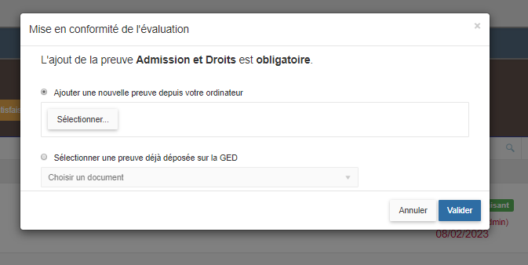
Affichage de la pop-up pour associer l’élément de preuve lors de la cotation en 4 dans l’OSR
Nom à personnaliser en fonction de l’exigence = index bleu
Sélectionner une preuve déjà déposée dans la GED (à conserver)

Slide 6
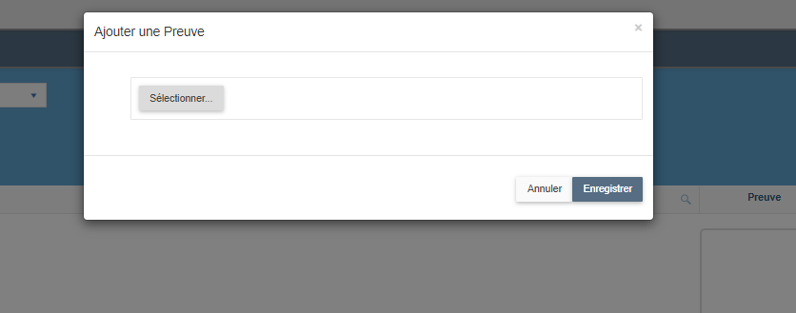
Affichage de la pop-up pour associer l’élément de preuve lors de la validation de l’action dans le PAR
Reprendre la même pop-up que dans l’OSR
(cette action pourra être faite dans un second temps)

